Slide 1
Como obter o máximo de valor com o Microsoft Power BI
Gabriel Luz - Braspag

Slide 2
Business intelligence

Slide 3


O que é BI?

Slide 4
Dar suporte informacional a tomada de decisão

Slide 5




Extração de dados
Clientes
Estoque
Produção
Vendas
Outros
ETL
DW
Modelo
Report

Slide 6

Integration
Services
Plataformas Enterprise de BI
Microsoft Stack
Analysis Services
Reporting
Services

Slide 7
BI Tradicional X Self Service BI

Slide 8




Microsoft Self-Service BI
Power Query
ETL
Powerpivot
Modelagem de Dados
Power View
Relatórios

Slide 9
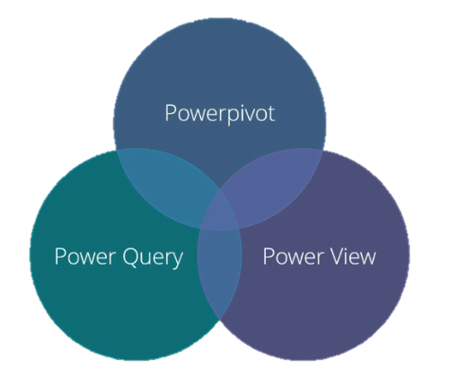


Slide 10
Extração de dados
Clientes
Estoque
Produção
Vendas
Externos
Powerpivot
Power Query
Power View

Slide 11
Por que o Power BI?

Slide 12

Pesquisa Gartner
2017

Slide 13
Vantagens

Slide 14










Conexão com
diversas
fontes de dados

Slide 15
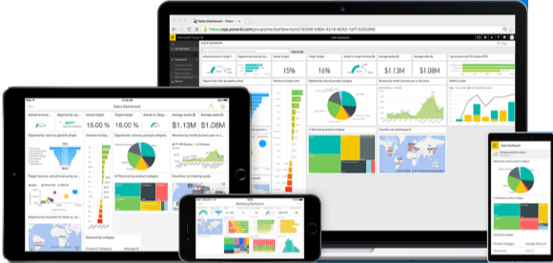
Power BI
Mobile

Slide 16
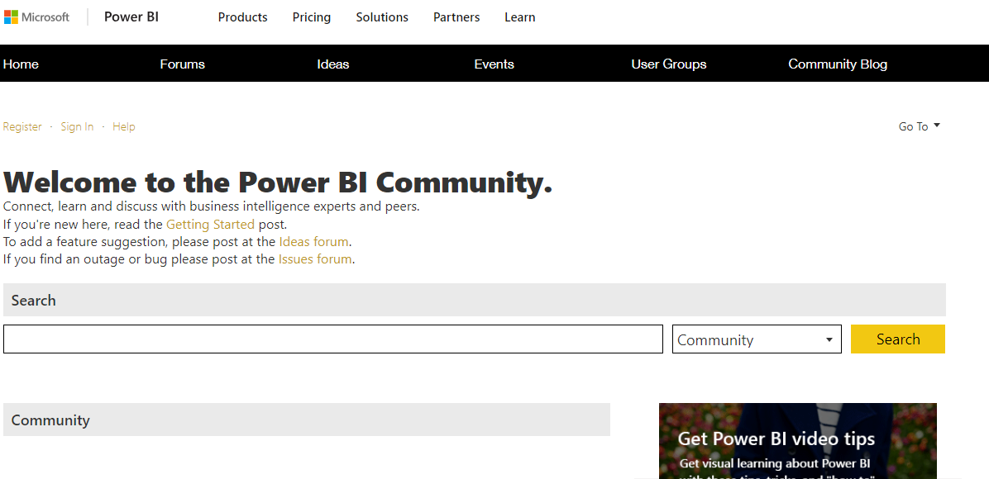
Grande
comunidade

Slide 17

Integração com a
Linguagem R

Slide 18
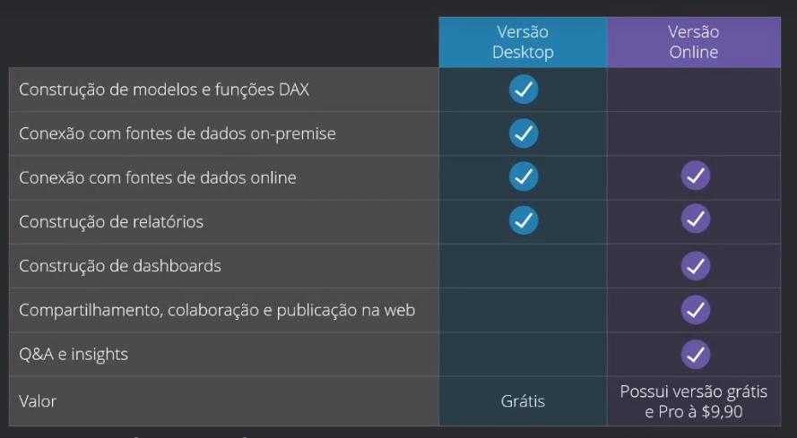

Preço

Slide 19

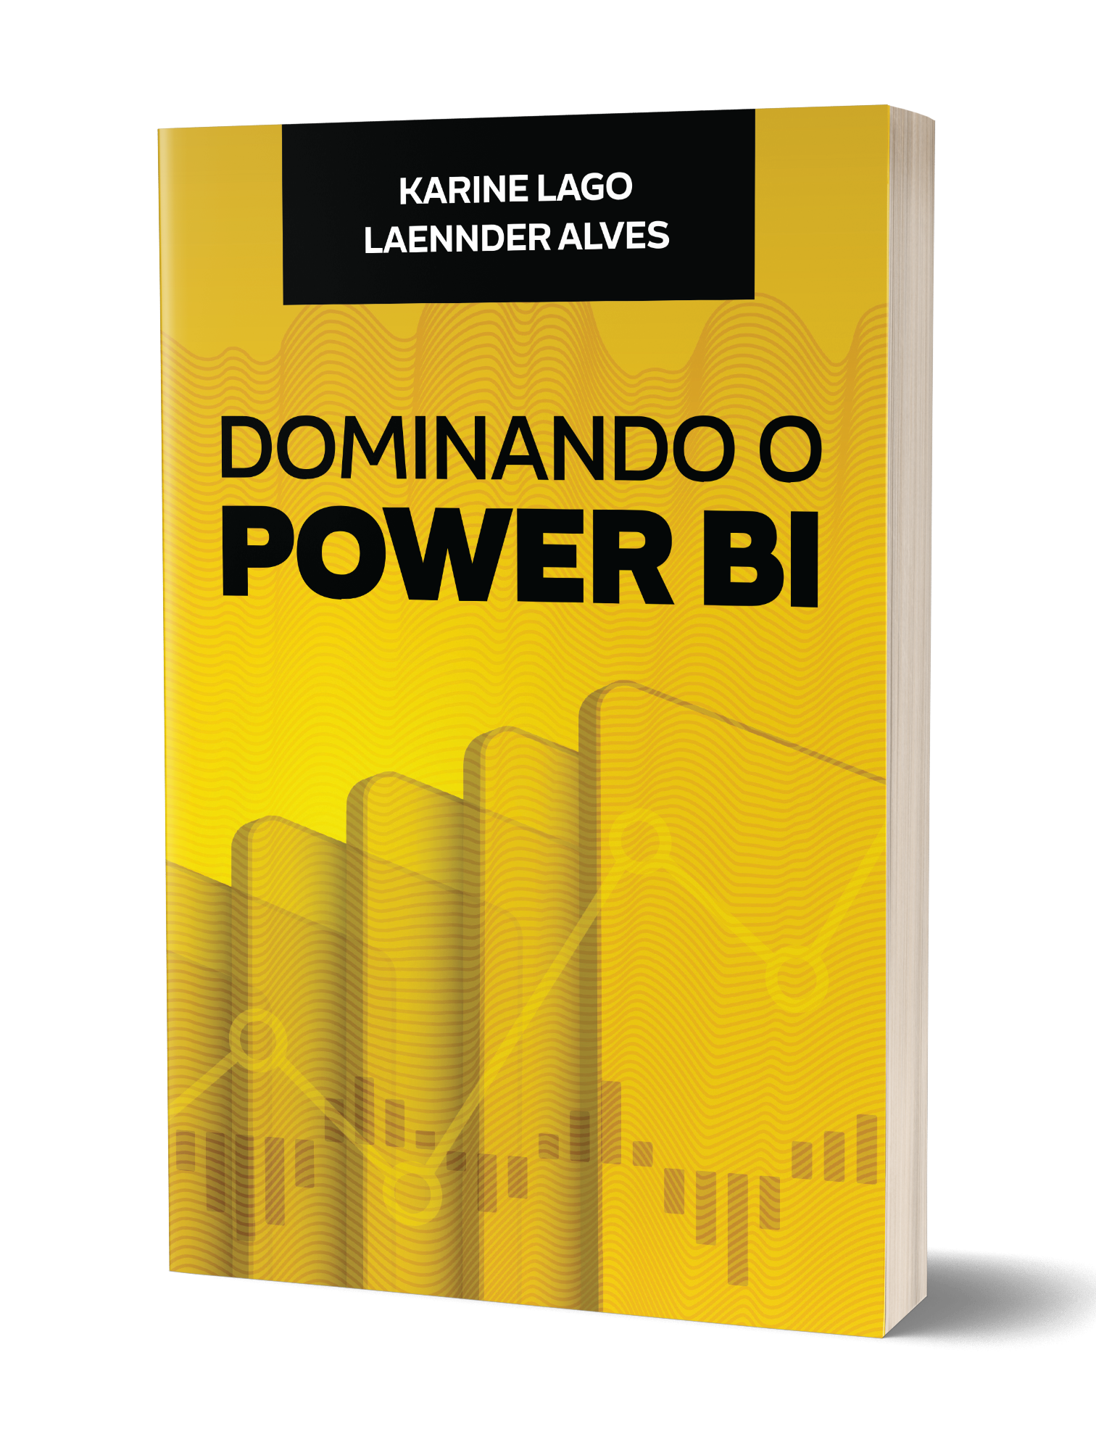

Por onde
estudar?
Karine Lago e
Laennder Alves
Leonardo Karpinski

Slide 20
Obrigado!
Contatos:
gabrielosluz@gmail.com
linkedin.com/in/gabriel-luz/

